Slide 1
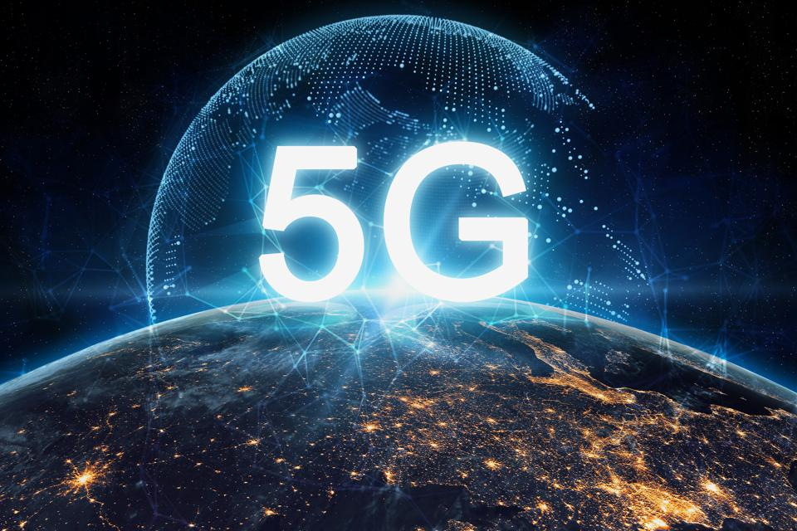

Slide 2
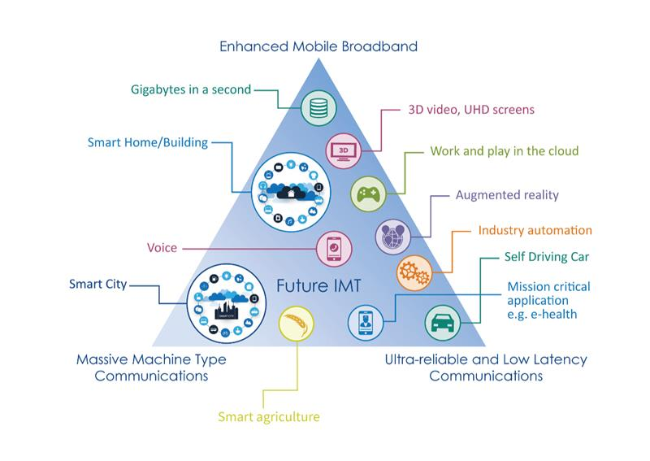
Ce isi propune 5G?

Slide 3
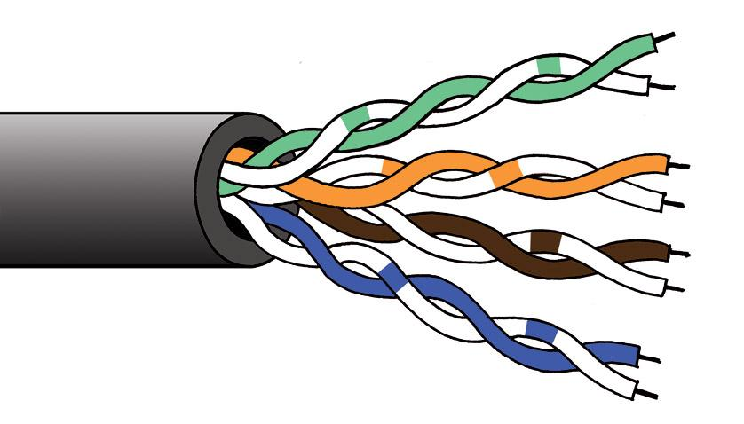
Medii de transmisie
Cabluri coaxiale/torsadate (UTP)
Impuls electric

Slide 4
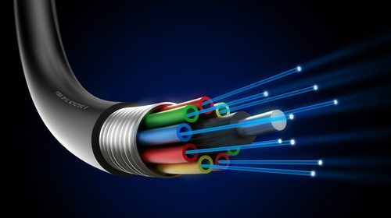
Medii de transmisie
Cabluri coaxiale/torsadate (UTP)
Impuls electric
Fibra optica
Impuls luminos

Slide 5

Medii de transmisie
Cabluri coaxiale/torsadate (UTP)
Impuls electric
Fibra optica
Impuls luminos
Aer
Unde electromagnetice

Slide 6




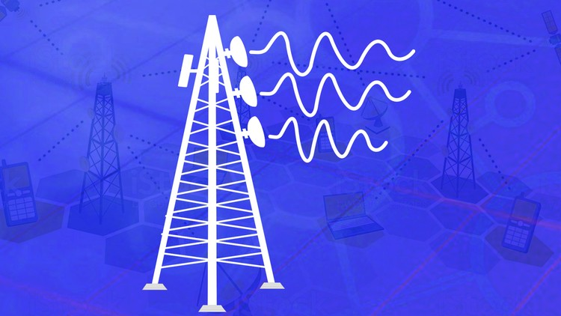
Tehnologii wireless
Infrarosu
Bluetooth
WiFi (802.11)
NFC
Telecom technologies
2G
3G
4G
5G

Slide 7
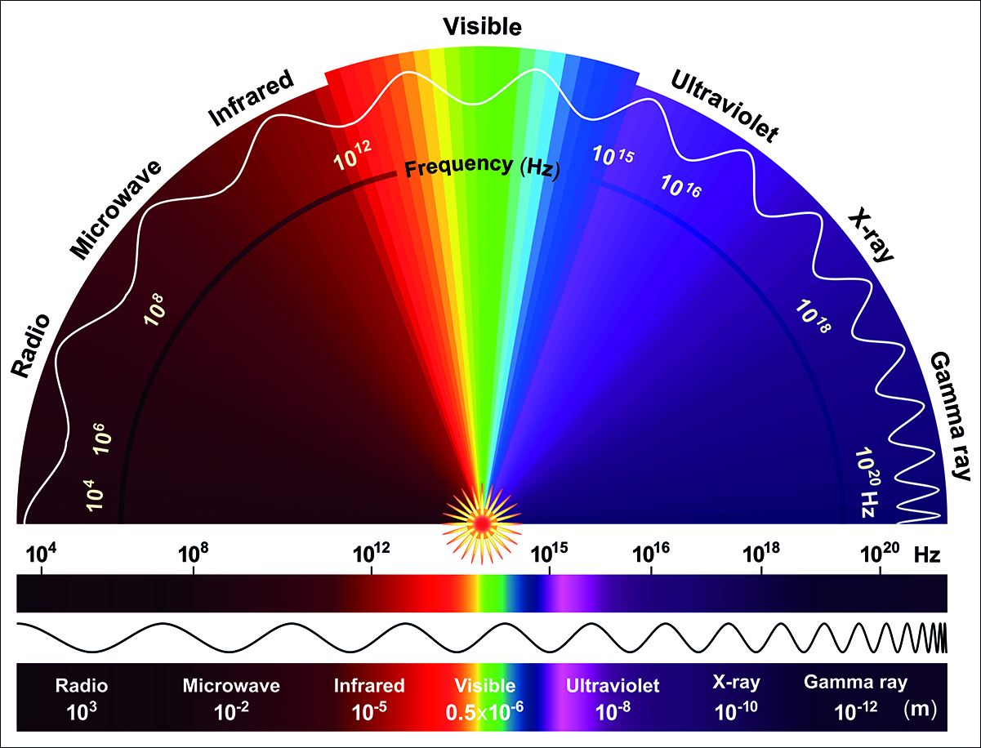
Spectrul de frecvente

Slide 8
Spectrul de frecvente
Infrarosu - 300 GHz - 430 THz
Bluetooth - 2.4 GHz
WiFi (802.11) - 2.4/5 GHz
NFC - 13.56 MHz
Telecom technologies
2G - 800 - 1900 MHz
3G - 1.8 - 2.5 GHz
4G - 2 - 8 GHz
5G - 600 MHz - 6G si 24 - 52 GHz (mmWave)

Slide 9
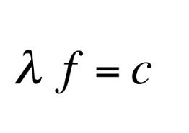
Caracteristici unde electromagnetice
Frecventa mica -> lungime de unda mare
Frecventa mare -> lungime de unda mica

Slide 10
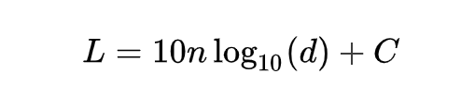
Caracteristici unde electromagnetice
Atenuarea semnalului - path loss
L - path loss
n - path loss exponent
d - distance
C - system losses

Slide 11
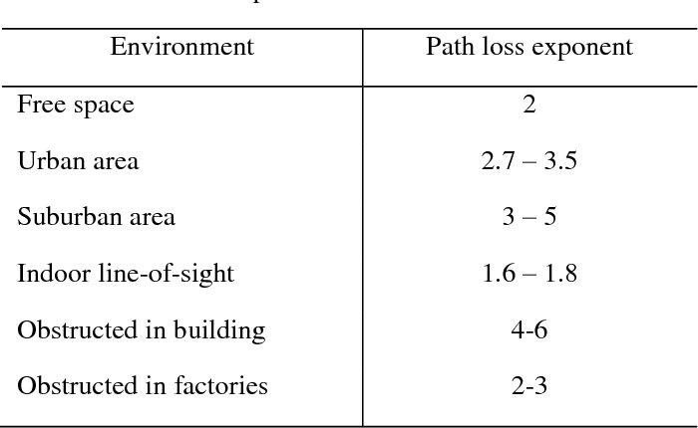
Caracteristici unde electromagnetice

Slide 12
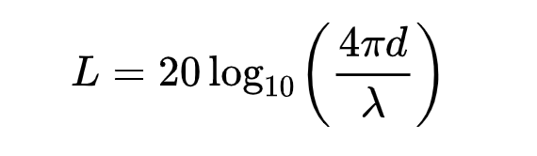
Caracteristici unde electromagnetice
Atenuarea semnalului - free space path loss

Slide 13
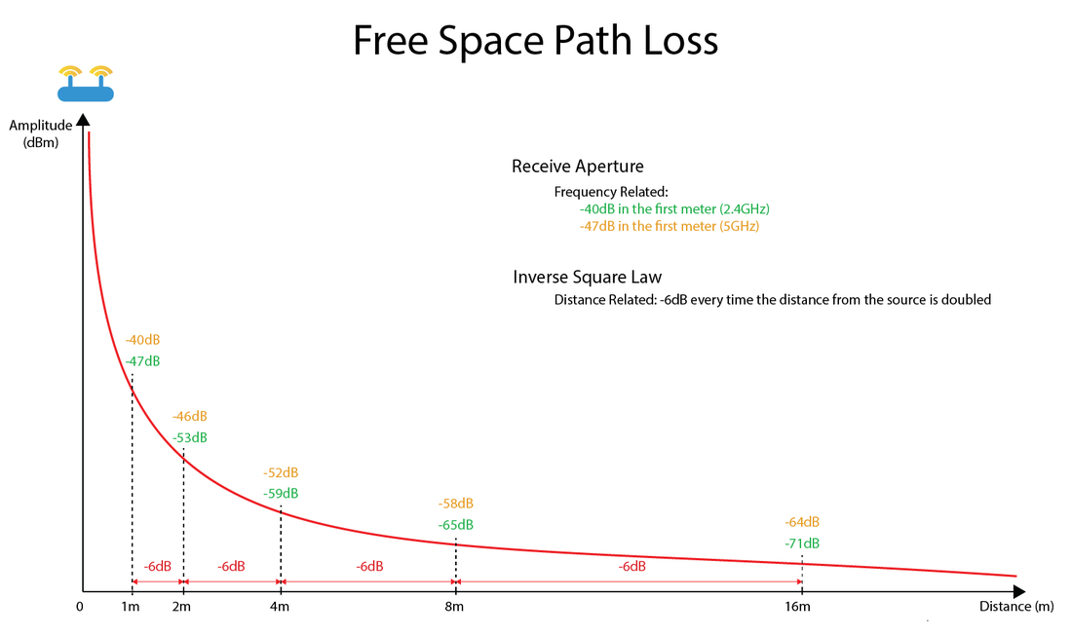
Caracteristici unde electromagnetice

Slide 14
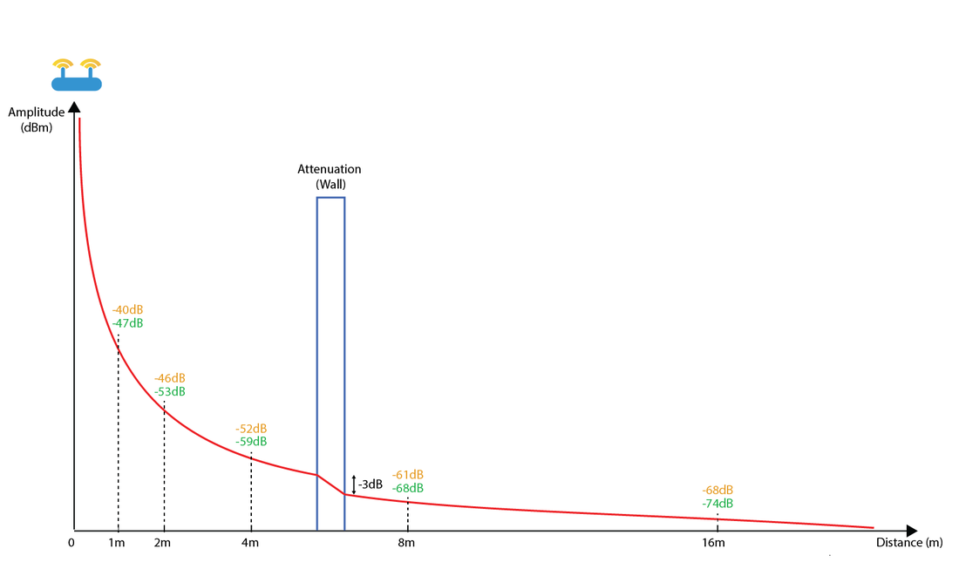
Caracteristici unde electromagnetice

Slide 15
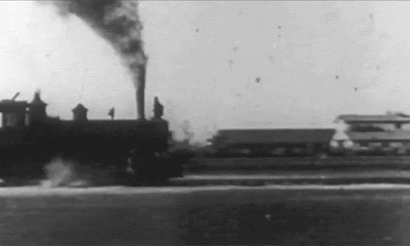
Coliziuni

Slide 16
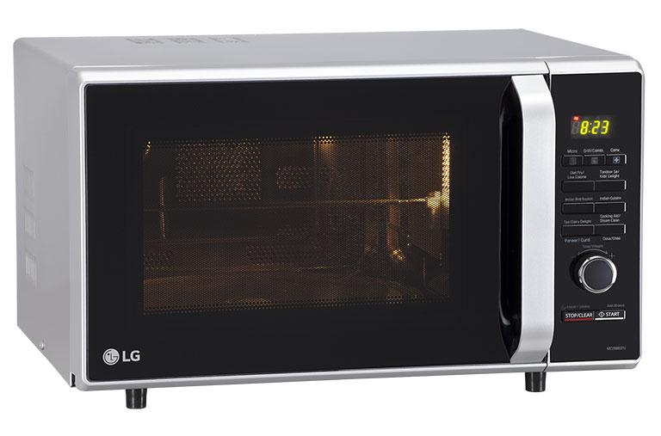
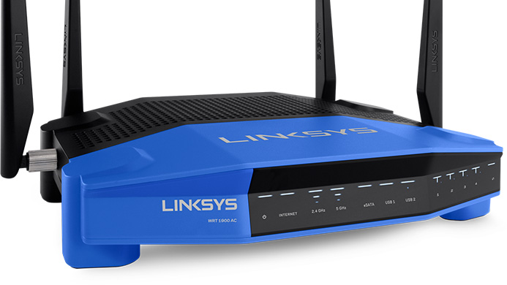
Coliziuni

Slide 17
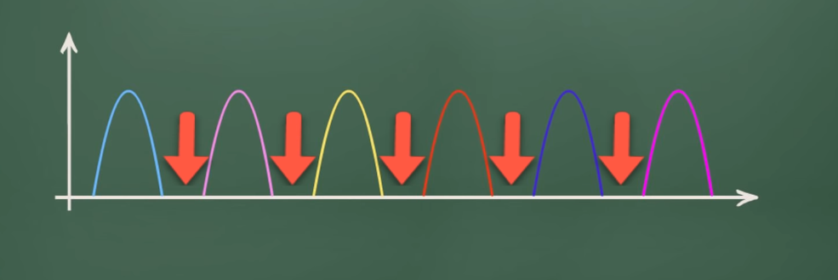
Accesul la mediu - FDMA

Slide 18
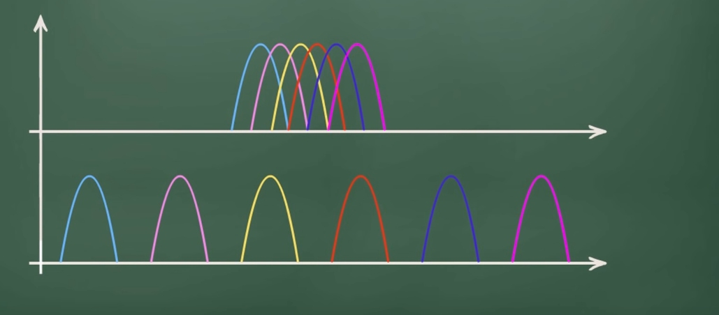
Accesul la mediu - OFDMA (4G & 5G)

Slide 19
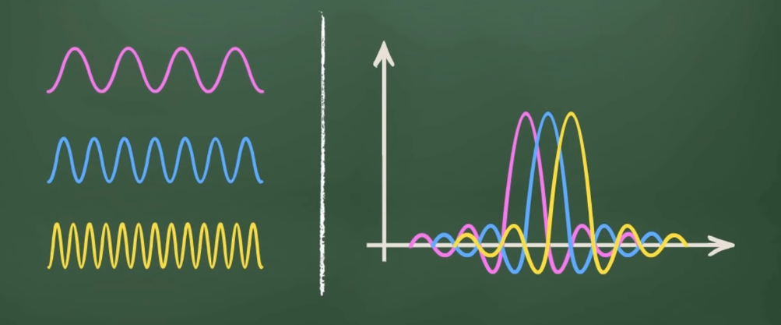
Accesul la mediu - OFDMA (4G & 5G)

Slide 20
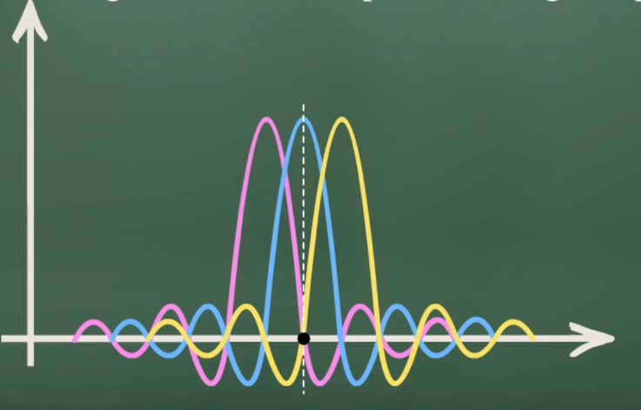
Accesul la mediu - OFDMA (4G & 5G)

Slide 21
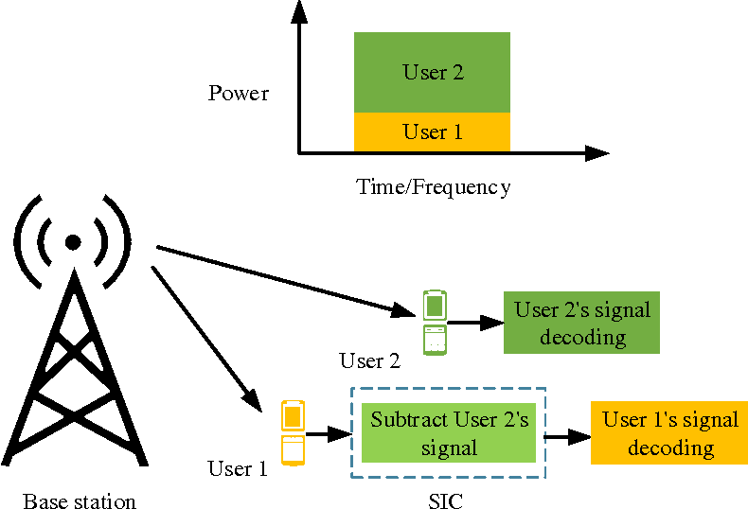
Accesul la mediu - NOMA (5G)

Slide 22
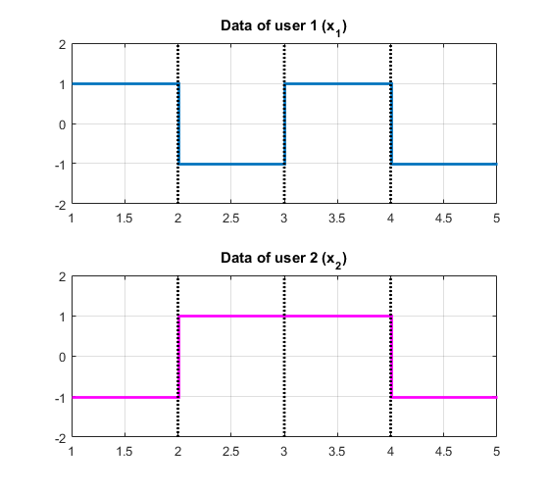
NOMA - superposition coding
x1 = 1010
x2 = 0110

Slide 23
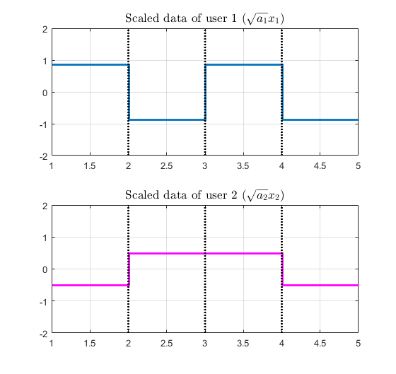
NOMA - superposition coding
x1 = 1010
x2 = 0110
a1, a2 - power scaling
factors

Slide 24
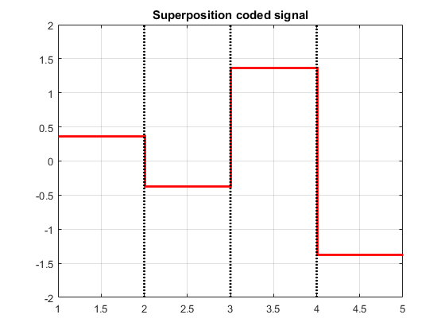
NOMA - superposition coding
x = √a1 * x1 + √a2 * x2

Slide 25
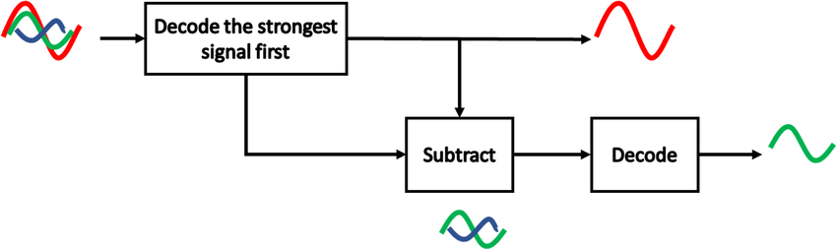
NOMA - SIC (Succesive Interference Cancelation)

Slide 26
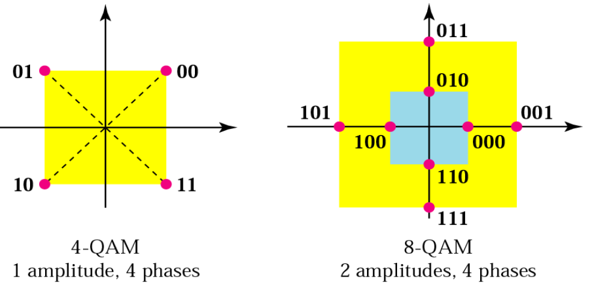
Modulatie - QAM

Slide 27
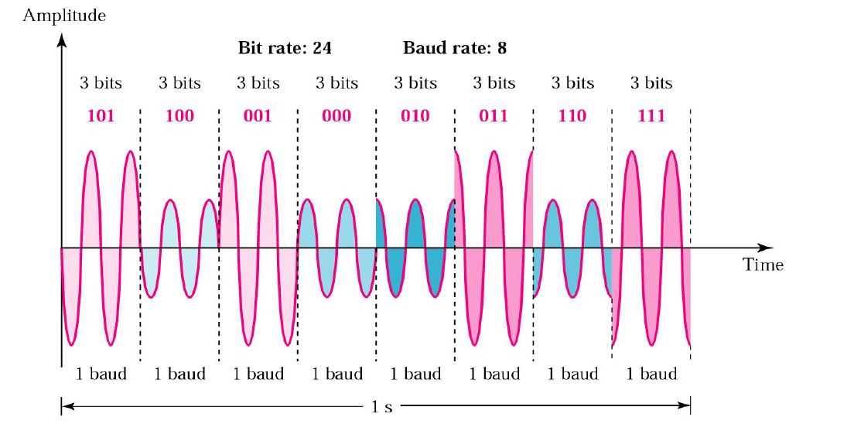
Modulatie - QAM

Slide 28
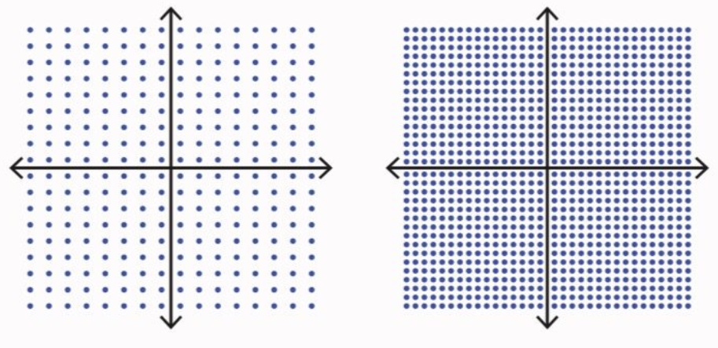
Modulatie - QAM
Versiunile curente de 4G, 5G - 256 QAM
In viitor, 5G ar putea folosi 1024 QAM

Slide 29
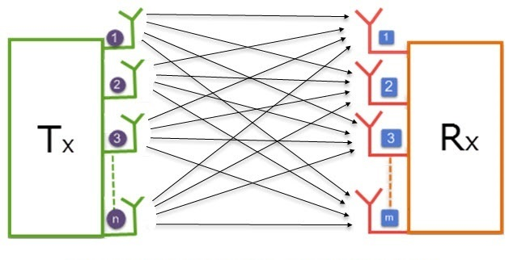
MIMO (4G)

Slide 30
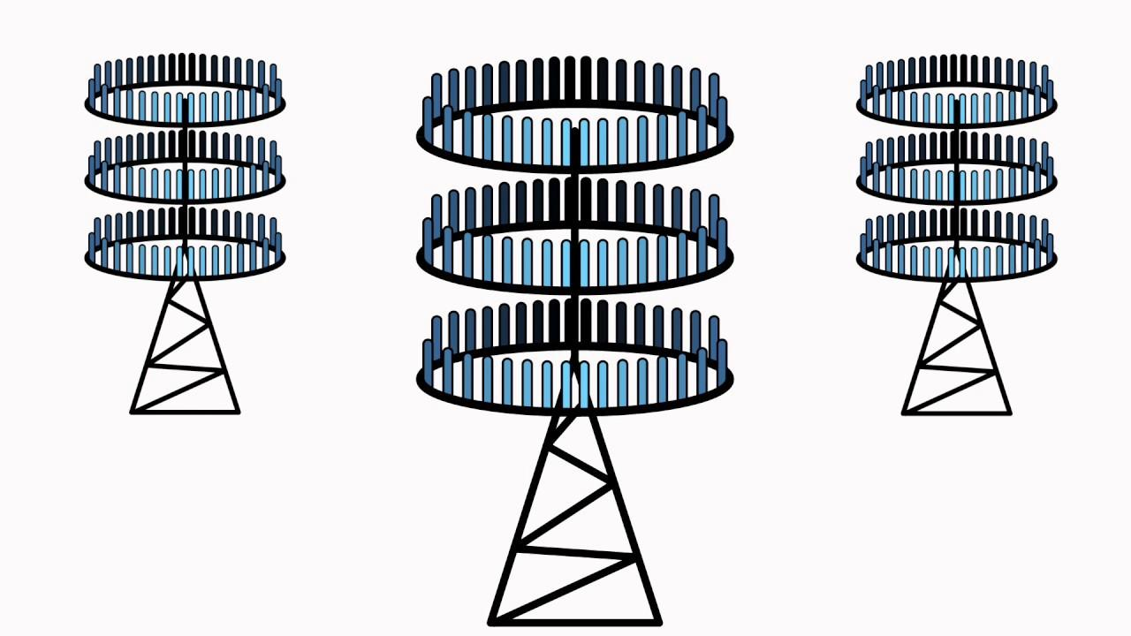
Massive MIMO (5G)

Slide 31
Massive MIMO (5G)
Avantaje MIMO:
Capacitate de transmisie ridicata
Data rate ridicat
BER (Bit Error Rate) redus
Dezavantaje MIMO:
Complexitate computationala (DSP-uri mai avansate)
Consum de putere/resurse

Slide 32
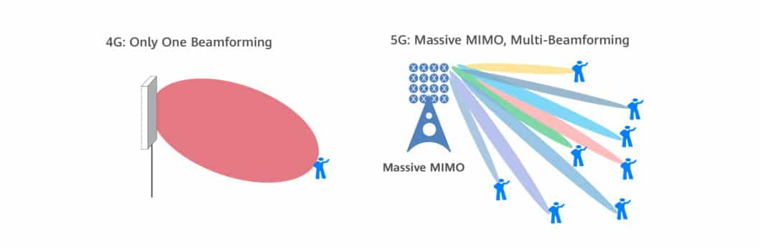
Beamforming

Slide 33


Slide 34
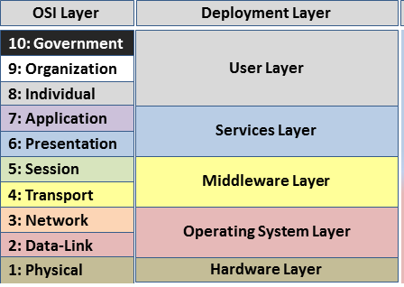
Standardizare
IEEE - Ethernet/WiFi
3GPP - Telecom
Orange
Vodafone
Telekom
RCS & RDS
AT&T
Verizon
T-Mobile

Slide 35
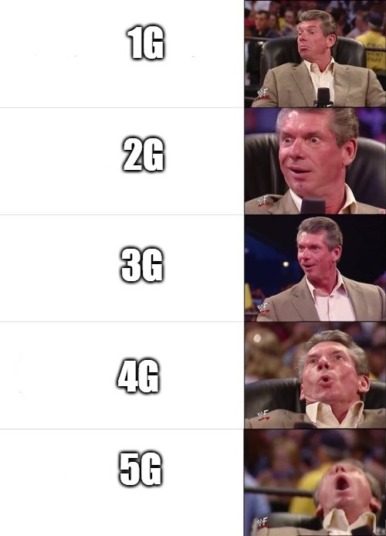
Istoric telecom

Slide 36
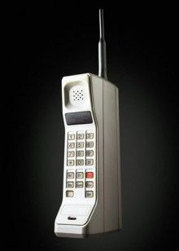
1G
1980
Sistem analog
2.4 kbps
AMPS (Advanced Mobile Phone System)
Apeluri telefonice doar intr-o tara
Calitate audio slaba
Durata mica de viata a bateriei
Securitate inexistenta
Capacitate precara de handover

Slide 37
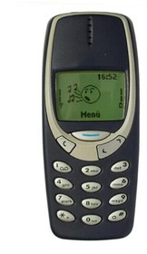
2G
1990
GSM (Global System for Mobile Communications)
Semnal digital
64 kbps
SMS, MMS
Semnal digital puternic/arie de acoperire mare pentru o buna functionare
Procesarea datelor complexe: video

Slide 38
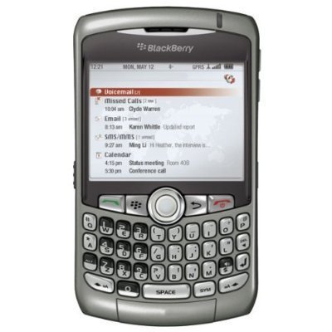
2.5G & 2.75G
2000
2.5G - GPRS (General Packet Radio Service)
64 - 144 kbps
Acces in internet
2003
2.75G - EDGE (Enhanced Data Rates for GSM Evolution)
400 - 800 kbps

Slide 39
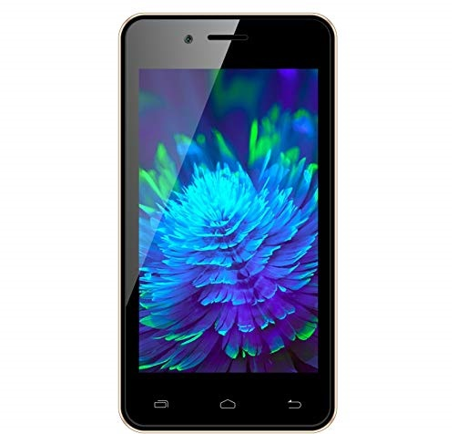
3G & 3.5G & 3.75G
2000
UMTS (Universal Mobile Telecommunications System)
CDMA200 (Code Division Multiple Access)
144 kbps - 2 Mbps
Smartphone
Latime de banda/rata de transfer mai mari
TV streaming/Mobile TV
Conferinte video
3.5G - HSPA (High Speed Packet Access)
14 Mbps
3.75G - HSPA+
42 Mbps

Slide 40
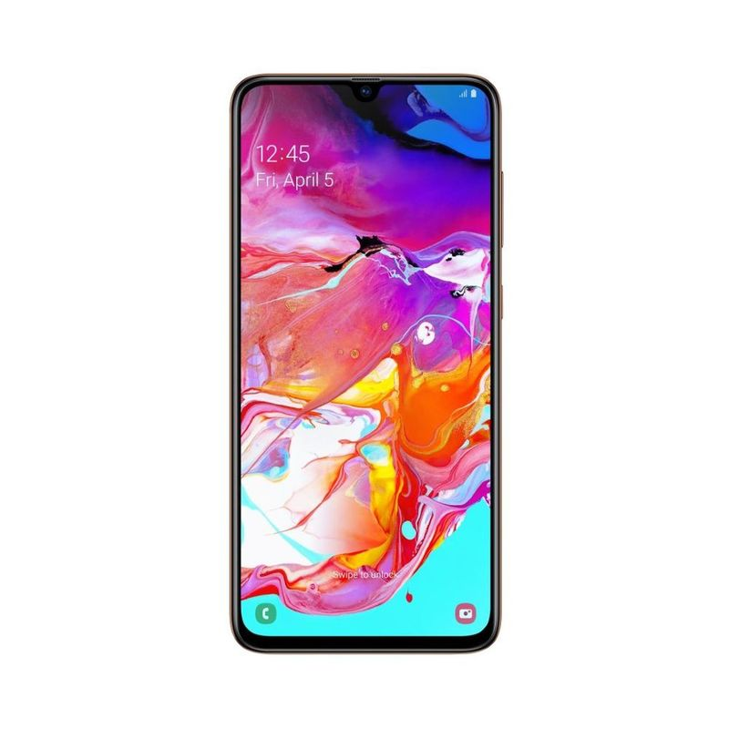
4G
2010
LTE (Long Term Evolution)
60-100 Mbps
Mobile multimedia
Consumul bateriei
Hardware mai complex
Servicii mai scumpe

Slide 41

Arhitectura generala in telecom (4G)

Slide 42
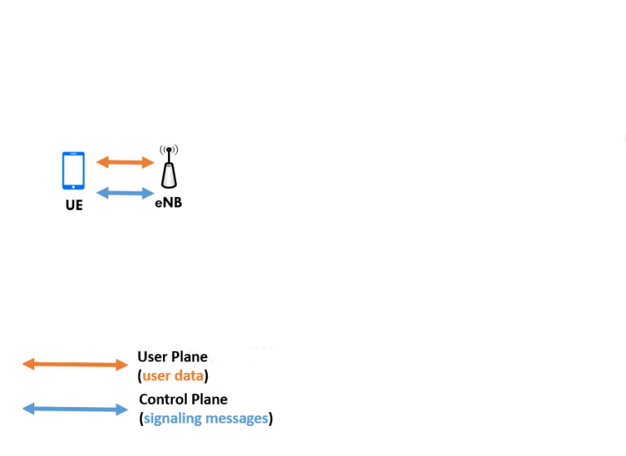
Arhitectura generala in telecom (4G)

Slide 43
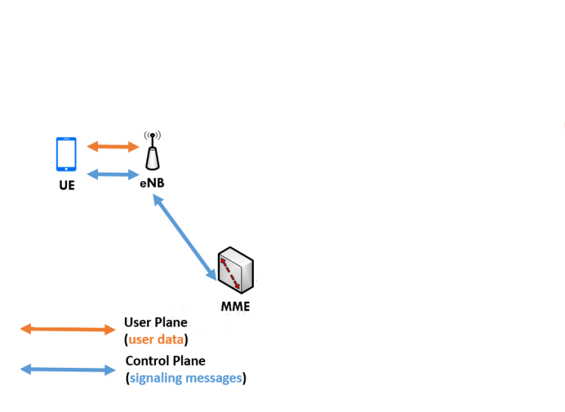
Arhitectura generala in telecom (4G)

Slide 44
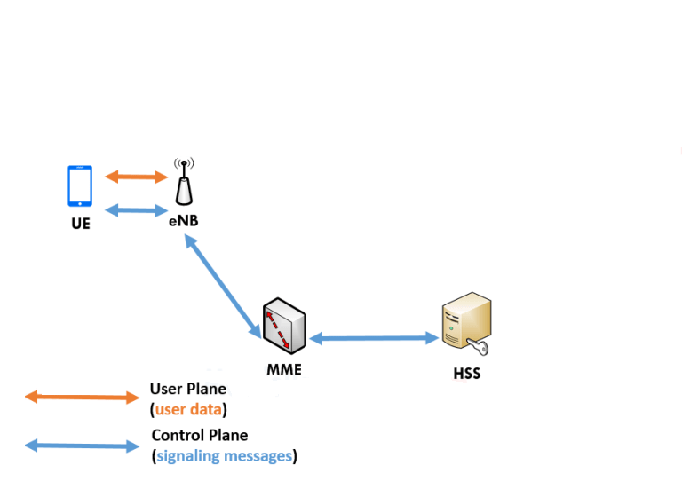
Arhitectura generala in telecom (4G)

Slide 45
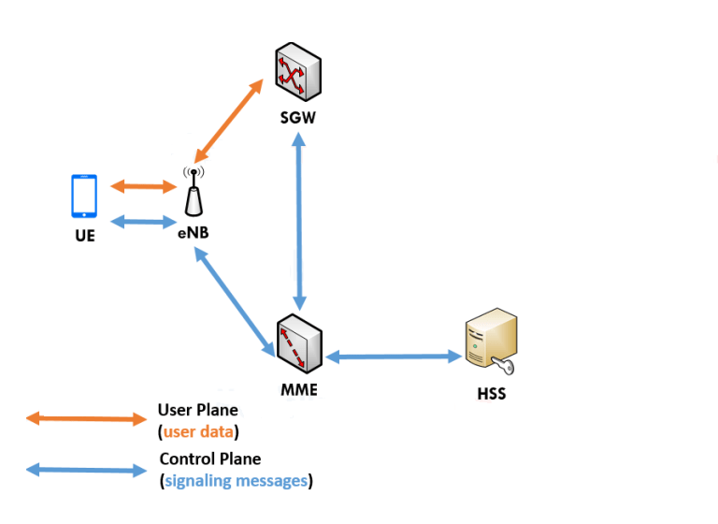
Arhitectura generala in telecom (4G)

Slide 46
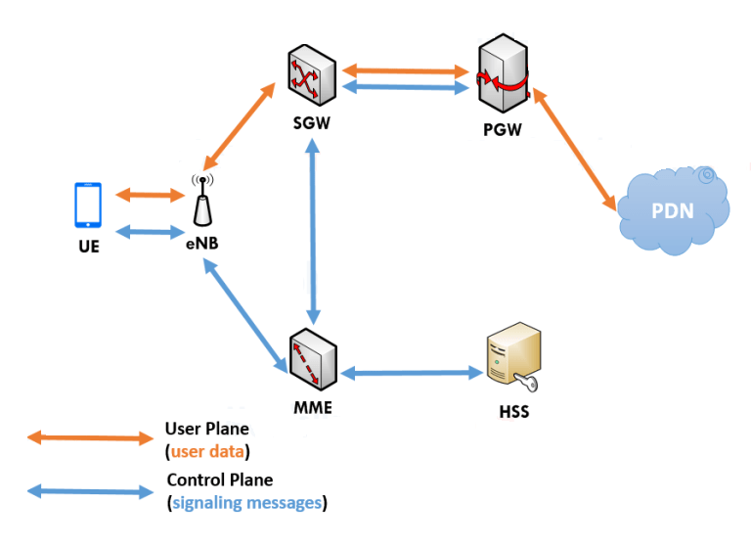
Arhitectura generala in telecom (4G)

Slide 47
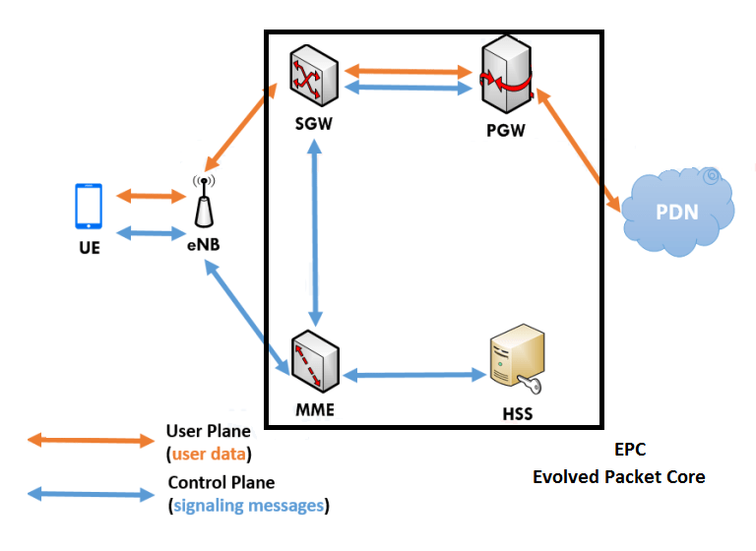
Arhitectura generala in telecom (4G)

Slide 48
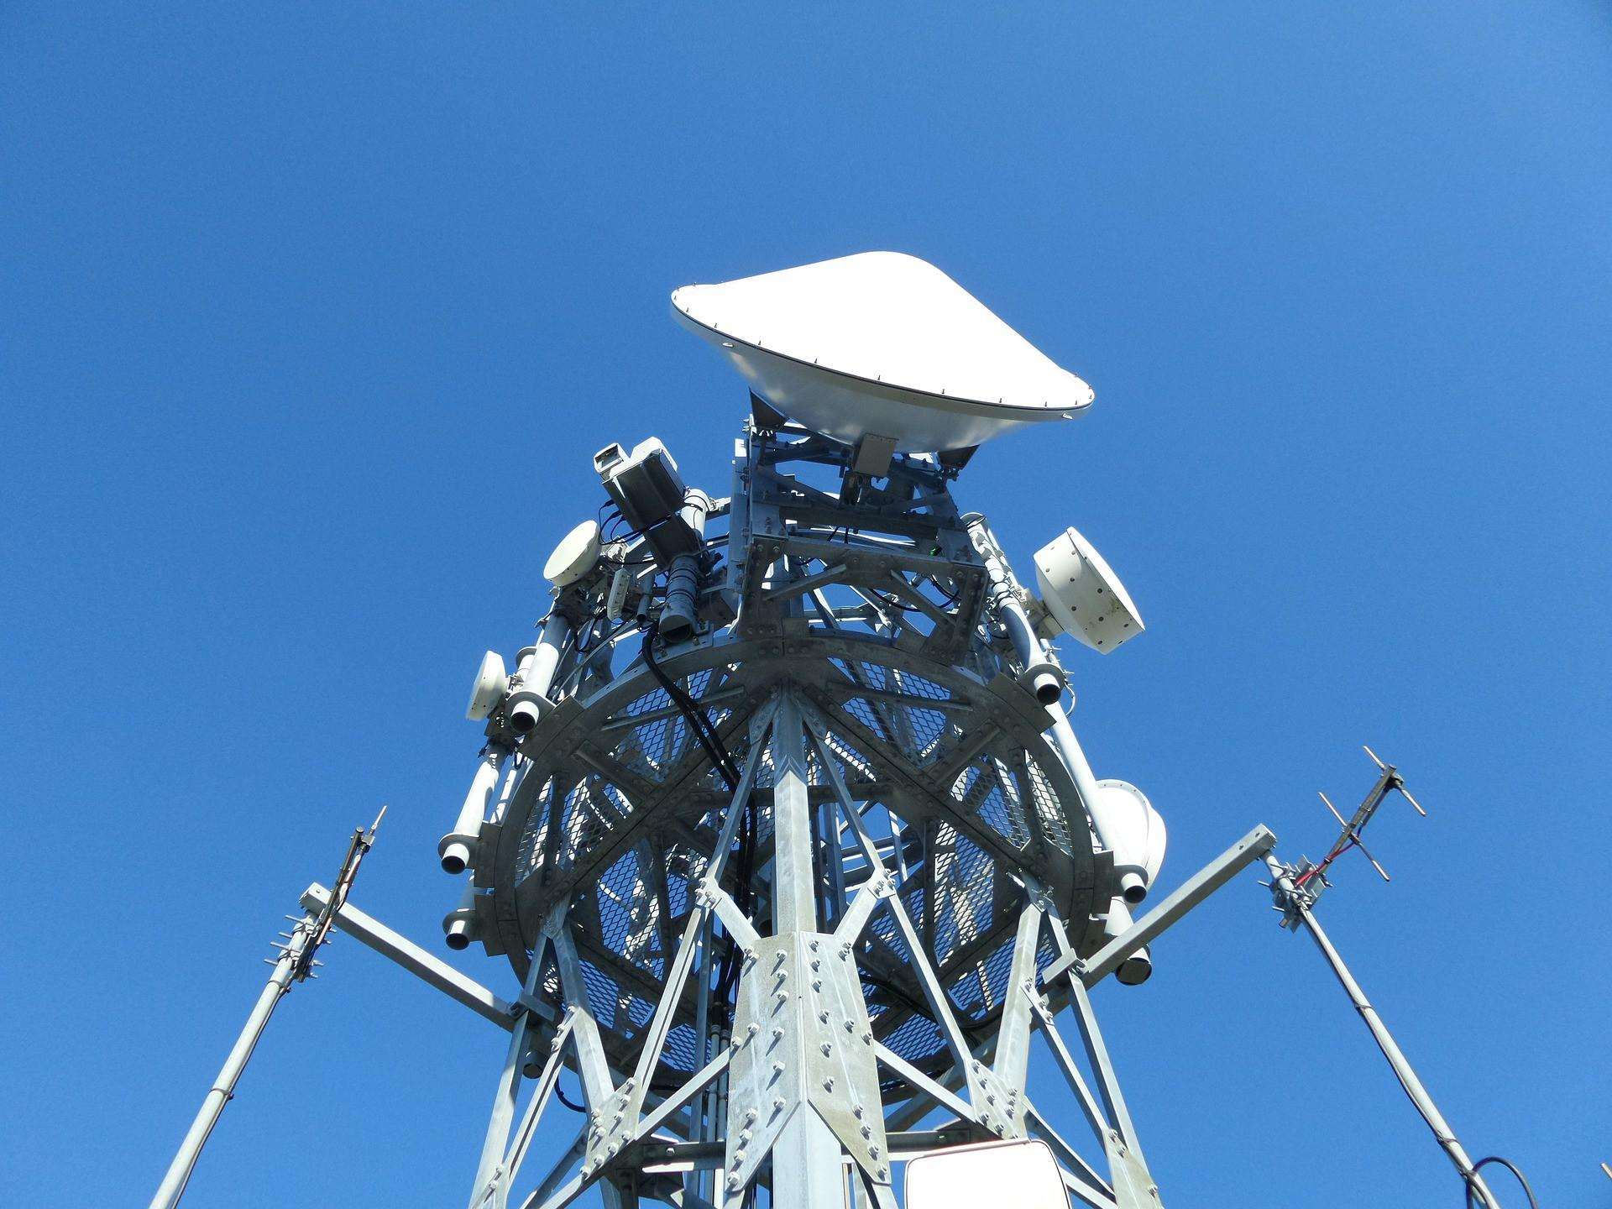
Arhitectura generala in telecom (4G)
UE - User Equipment - dispozitivul mobil
eNB - base tower-ul la care e conectat dispozitivul
MME (Mobility Management Equipment)
Gestioneaza mai multe eNB-uri
Autentifica utilizatorul prin HSS
HSS (Home Subscriber Server)
Baza de date pentru autentificare si autorizare
SGW (Serving Gateway) si PGW (Packet Data Network Gateway)
Asigura legatura cu retelele 3G/2G
Ruteaza traficul de date in Internet
PCRF - taxare, politici de acces, roaming
Base Tower

Slide 49
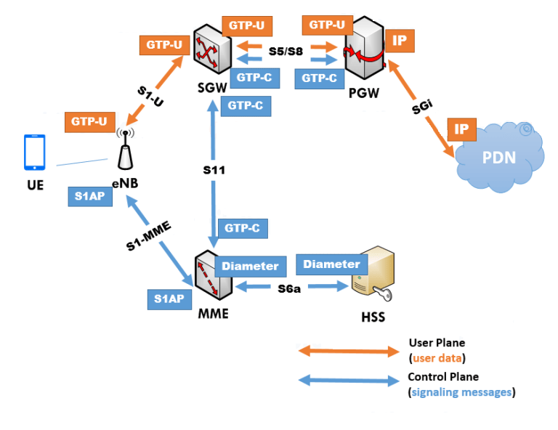
Arhitectura generala in telecom (4G)
Control plane vs data plane
Control plane - date de control, de management al sesiunilor
Data plane - date utile pentru utilizator
Protocol separat de comunicare intre oricare 2 componente
Signaling protocols

Slide 50
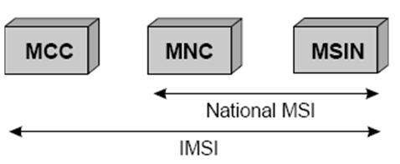
Apel telefonic
MSISDN - Mobile Station International Subscriber Directory Number - numarul vostru de telefon
IMSI - International mobile subscriber identity - SIM-ul
MCC - Mobile Country Code
MNC - Mobile Network Code
MSIN - Mobile Subscription Identification Number
MCC Romania: 226
MNC Vodafone: 01
MNC Orange: 10

Slide 51
Arie de acoperire 2G/3G/4G in Romania
https://www.aisemnal.ro/home
https://opencellid.org/#zoom=17&lat=44.435587&lon=26.04819

Slide 52
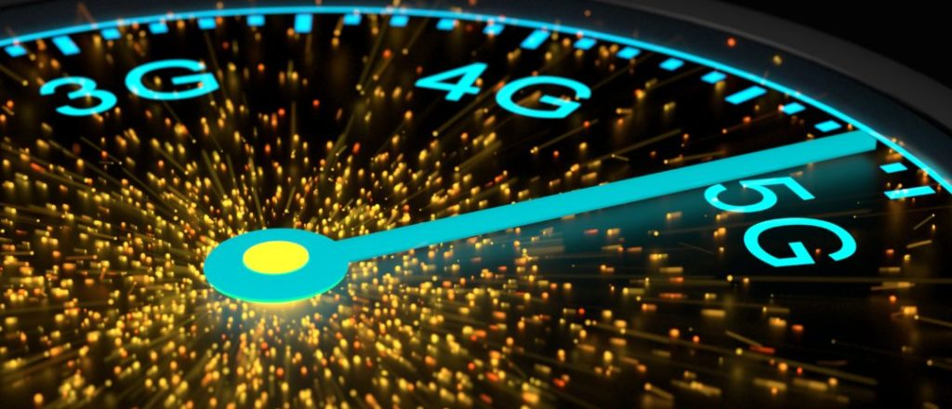

Slide 53
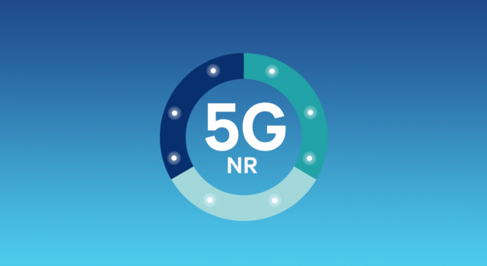
5G NR (New Radio)

Slide 54
Ce isi propune 5G?
Smart cities
Monitorizarea congestiei in trafic
Senzori parcare
Management inteligent al deseurilor
Fabrici inteligente
Roboti in productie
Drone
Comunicare C2C (car to car) in zone cu hazarde

Slide 55
Ce isi propune 5G?
Smart cities

Slide 56
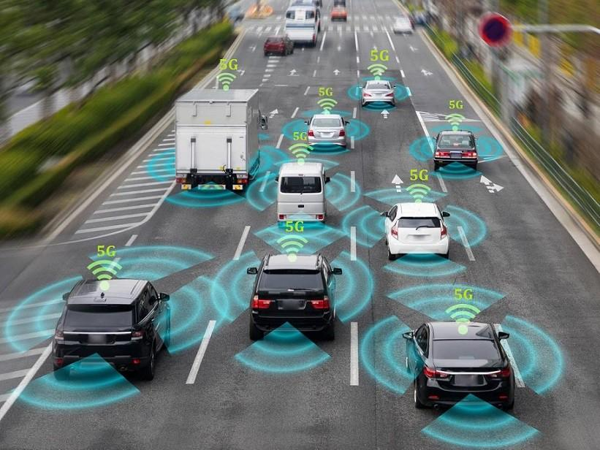
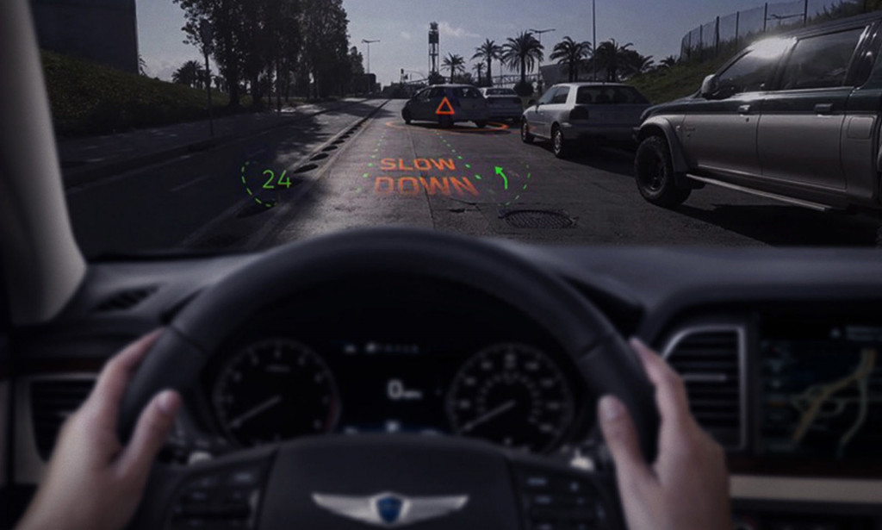
Ce isi propune 5G?
Vehicule autonome
Sistem de management si monitorizare a drumurilor
Mai putin timp petrecut in trafic
Productivitate mai mare -> PIB mai mare
Reducerea emisiilor de CO2
Comunicare C2C (car to car)
Connected cars
Colectare informatii de la senzori in real-time
Augmented reality navigation system
Un prim experiment realizat de cei de la Nokia si Softbank
Intersectii cu vizibilitate slaba

Slide 57

Ce isi propune 5G?
Vehicule autonome
Livrarea de produse medicale
Huawei, NBTC (firma de telecom din Thailanda)
Covid-19
Risc pentru soferii de autobuz si muncitorii de pe “front”
Problema sociala, economica si politica de viitor pentru soferi
Entertainement

Slide 58

Ce isi propune 5G?
O experienta de vizualizare mai buna la evenimente sportive
Un meci din Bundesliga
43k spectatori - 500GB de date
Data insights in real-time
Statistici
Cat de repede alearga jucatorul X acuma
AR (Augmented reality)
Managementul multimilor la evenimente sportive
Verizon/Cisco
Timp estimativ de asteptare la porti
Social distancing

Slide 59

Ce isi propune 5G?
Drone

Slide 60

Ce isi propune 5G?
Immersive entertainement
Holograme
Augmented reality

Slide 61

Ce isi propune 5G?
Fabrici
Eficientizarea pipeline-urilor
Diminuarea latentei la 1 ms
Smart factory
Revolutia industriala 4.0
The great reset
Agricultura
Smart farms
Senzori - fertilizare, irigatii
Precision/Smart farming
Tratarea individuala cu precizie a diferitelor culturi
Connected cars

Slide 62

Ce isi propune 5G?
Sistemul medical
Diagnostic remote
Colaborare remote pentru operatii
Sistem de asistenta pentru operatii
Telefonica + spital din Malaga
Asistent AI pentru persoanele cu dizabilitati
Smart ambulances (Samsung + NHS)

Slide 63

Ce isi propune 5G?
Calamitati/dezastre
Roboti
Misiuni de salvare
Locuri greu accesibile
Medici

Slide 64

Ce isi propune 5G?

Slide 65

Ce isi propune 5G?

Slide 66
Tranzitia de la 4G catre 5G
Minusuri EPC (4G)
Multitudine de protocoale diferite intre componente
API-uri closed-source, proprietare
Management complex al sesiunilor
Arhitectura inflexibila in privinta alocarii/selectarii de GW-uri
Complexitate DNS

Slide 67
Tranzitia de la 4G catre 5G
Minusuri EPC (4G)
Multitudine de protocoale diferite intre componente
API-uri closed-source, proprietare
Management complex al sesiunilor
Arhitectura inflexibila in privinta alocarii/selectarii de GW-uri
Complexitate DNS
Schimbari in 5G
HTTP 2.0 cu JSON
Introducere functii de networking (concept NFV)
Open API pentru toate functiile de networking
O entitate centralizata pentru managementul sesiunilor (SMF)
O entitate separata pentru stocare de informatii precum selectarea de GW-uri sau DNS records (NRF)
Separare control plane si data plane (concept SDN)

Slide 68
HTTP 2.0
Backwards-compatible cu HTTP 1.1
Suport pentru aplicatii multi-stream peste TCP
Data push preemptiv
Latenta redusa, throughput mai mare comparativ cu HTTP 1.1
Protocol agreat de industria IT
Protocol open-source

Slide 69

Tranzitia de la 4G catre 5G

Slide 70

Arhitectura 5G

Slide 71
Arhitectura 5G
Arhitectura bazata pe servicii decuplate/independente
SRP - Single Responsibility Principle
Infrastructura mai scalabila decat in LTE
Decuplare user/data plane de control plane
Serviciile ofera un endpoint/o interfata de comunicare prin HTTP 2.0 cu JSON

Slide 72

Arhitectura 5G
gNB - new generation Node B

Slide 73
Arhitectura 5G
UPF - combina functiile de user plane de la SGW si PGW din LTE

Slide 74
Arhitectura 5G
SMF (Session Management Function)- combina functiile de control plane de la MME, SGW si PGW din LTE

Slide 75
Arhitectura 5G
PCF (Policy Charging Function)- echivalentul PCRF din LTE (politici de acces)

Slide 76
Arhitectura 5G
UDM (User Data Management)- echivalentul HSS din LTE (baza de date)

Slide 77
Arhitectura 5G
AMF & AUSF (Access and Mobility Management) - echivalent cu functia de autentificare a MME din LTE

Slide 78
Arhitectura 5G
NRF (Network Repository Function) - un fel de DNS intern pentru servicii

Slide 79

Network Repository Function

Slide 80
Arhitectura 5G
NEF (Network Exposure Function) - expune in mod sigur serviciile catre exterior (clienti, alti operatori)

Slide 81
Arhitectura 5G
NSSF (Network Slice Selection Function)

Slide 82

Network Slice Selection Function

Slide 83
Network Slice Selection Function
Network slice
Multiplexarea retelelor virtuale peste o retea fizica
O retea independenta end-to-end
QoS (Quality of Service)
Trafic prioritizat in functie de tip, cerinte
Operatorul aloca un network slice pentru fiecare client
Trebuie sa satisfaca cerintele fiecarui client

Slide 84

Deployment 5G in lume
https://www.speedtest.net/ookla-5g-map
Rollout progresiv
Deployment peste infrastructura curenta de LTE
RAN (Radio Access Network) de 5G
Core de LTE (EPC)

Slide 85
Consumul de putere/energie
10Gbps
Latenta 1ms (4G 50-60 ms)
1 milion de conexiuni per km²
Consum redus de energie (Watt/bit)
Consum crescut de putere

Slide 86

Consumul de putere/energie

Slide 87

Consumul de putere/energie

Slide 88

Consumul de putere/energie
smart energy scheduling algorithms
Load shifting cand pretul e mai mic
Peak shaving cu baterii
Voltage boosting Sleep state

Slide 89
Consumul de putere/energie
Efectul termic
Statiile de baza, precum si dispozitivele end-userilor se incalzesc destul de tare
mmWave -> mai multe dispozitive intr-o celula care cauta in mod constant sa fie conectate -> consum excesiv de baterie -> supraincalzire
mmWave -> foarte sensibil la interferente
Supraincalzire -> compromiterea duratei de viata a circuitelor/componentelor si la reducerea calitatii semnalului
Conversia DAC si ADC
Amplificatoare de putere

Slide 90
Network Manufacturers
Altiostar (Canada)
Cisco (S.U.A.)
Datang Telecom (China)
Ericsson (Suedia)
Huawei (China)
Nokia (Finlanda)
Qualcomm (S.U.A.)
Samsung (Coreea de Sud)
ZTE (China)

Slide 91

ns3
ns3
Simulator de retele de calculatoare
Focus pe retele wireless (WiFi si telecom)
Folosit indeosebi in cercetare si in academii/universitati
Scripting in C++/Python
Master, SRIC anul 1, semestrul 2, ISRM (Infrastructura si Servicii in Retele Mobile) - Dragos Niculescu
https://ocw.cs.pub.ro/courses/isrm
https://apps.nsnam.org/app/nr/
https://github.com/telekom/5g-trace-visualizer

Slide 92

Controverse

Slide 93
Razboiul chinez-american
Razboi economic China vs S.U.A.
Huawei
Nr.1 producator echipamente de telecom
Nr.2 producator dispozitive mobile

Slide 94

Razboiul chinez-american
Razboi economic China vs S.U.A.
Huawei
Nr.1 producator echipamente de telecom
Nr.2 producator dispozitive mobile
Donald Trump

Slide 95
Razboiul chinez-american
Razboi economic China vs S.U.A.
Huawei
Nr.1 producator echipamente de telecom
Nr.2 producator dispozitive mobile
Donald Trump
Huawei are nevoie de piese/resurse de la S.U.A. pentru producerea echipamentelor
Echipamentele Huawei sunt foarte folosite in retelele din S.U.A.

Slide 96
Razboiul chinez-american
Razboi economic China vs S.U.A.
Huawei
Nr.1 producator echipamente de telecom
Nr.2 producator dispozitive mobile
Donald Trump
Huawei are nevoie de piese/resurse de la S.U.A. pentru producerea echipamentelor
Echipamentele Huawei sunt foarte folosite in infrastructura de telecom din S.U.A.

Slide 97

Razboiul chinez-american
Razboi economic China vs S.U.A.
Huawei
Nr.1 producator echipamente de telecom
Nr.2 producator dispozitive mobile
Donald Trump
Huawei are nevoie de piese/resurse de la S.U.A. pentru producerea echipamentelor
Echipamentele Huawei sunt foarte folosite in retelele din S.U.A.
Guvernul S.U.A. sustine ca:
Guvernul chinez are acces la toate datele Huawei / spionaj

Slide 98

Razboiul chinez-american
Razboi economic China vs S.U.A.
Huawei
Nr.1 producator echipamente de telecom
Nr.2 producator dispozitive mobile
Donald Trump
Huawei are nevoie de piese/resurse de la S.U.A. pentru producerea echipamentelor
Echipamentele Huawei sunt foarte folosite in retelele din S.U.A.
Guvernul S.U.A. sustine ca:
Guvernul chinez are acces la toate datele Huawei / spionaj
Bresa de securitate nationala, mai ales in cazul unui razboi real cu China

Slide 99

Razboiul chinez-american
Guvernul S.U.A. a interzis firmelor americane sa:
Vanda piese/resurse lui Huawei/ZTE
Foloseasca echipamente Huawei/ZTE
Australia, Noua Zeelanda
Canada, Marea Britanie

Slide 100

Razboiul chinez-american
Guvernul S.U.A. a interzis firmelor americane sa:
Vanda piese/resurse lui Huawei/ZTE
Sa foloseasca echipamente Huawei/ZTE
Australia, Noua Zeelanda
Canada, Marea Britanie
India, Suedia
Drama Huawei - Android
Propriul sistem de operare - Harmony OS
Google Play Store

Slide 101
Razboiul chinez-american
Ce are de-a face 5G-ul in toata povestea asta?
Cursa pentru suprematia 5G
Guvernul chinez a investit semnificativ in dezvoltarea 5G
Guvernul american a investit mai mult in consolidarea retelei actuale de 4G

Slide 102

Razboiul chinez-american
Ce are de-a face 5G-ul in toata povestea asta?
Cursa pentru suprematia 5G
Guvernul chinez a investit semnificativ in dezvoltarea 5G
Guvernul american a investit mai mult in consolidarea retelei actuale de 4G
Patente
Guvernul chinez sustine ca detine o treime din patentele pentru 5G

Slide 103
Razboiul chinez-american
Ce are de-a face 5G-ul in toata povestea asta?
Cursa pentru suprematia 5G
Guvernul chinez a investit semnificativ in dezvoltarea 5G
Guvernul american a investit mai mult in consolidarea retelei actuale de 4G
Patente
Guvernul chinez sustine ca detine o treime din patentele pentru 5G
Ericsson sustine ca UE detine cele mai multe patente pentru 5G

Slide 104

Razboiul chinez-american

Slide 105
Razboiul chinez-american
Ce are de-a face 5G-ul in toata povestea asta?
Cursa pentru suprematia 5G
Guvernul chinez a investit semnificativ in dezvoltarea 5G
Guvernul american a investit mai mult in consolidarea retelei actuale de 4G
Patente
Guvernul chinez sustine ca detine o treime din patentele pentru 5G
Ericsson sustine ca UE detine cele mai multe patente pentru 5G
Trump sustine ca S.U.A. sunt in spatele Chinei intr-o zi, dar inaintea lor peste cateva zile

Slide 106

Impactul asupra sanatatii
Distrugerea planificată a sănătății în spatele rețelei de telefonie mobilă 5G
Alertă, risc major: Rețelele 5G aduc cancer, boli de inimă și moarte
Românii – cobai pentru multinaționale!
TRIPLETA MALEFICA: Celulare – antene GSM – HAARP
Apel urgent de trezire: 5G este un pericol pentru trup şi viaţă!

Slide 107
Impactul asupra sanatatii
Supozitii:
Cancer
Modificari la nivelul ADN-ului
Deficit de invatare si de memorare
Boli neurologice
Potential efect negativ asupra insectelor
Absorb o energie mai mare -> schimbare in comportament, morfologie din cauza cresterii temperaturii corporale
Radiatii non-ionizante
Radiatii ionizante

Slide 108
Impactul asupra sanatatii

Slide 109

Impactul asupra sanatatii

Slide 110
Impactul asupra sanatatii
Energia de ionizare pentru un atom de hidrogen
E = 2.179 x 10⁻¹⁸ Jouli
Unde electromagnetice - fotoni
Energia unui foton
E = h * f
h - constanta lui Planck
h = 6.626176 x 10⁻³⁴ Jouli * secunde
f = E / h = 3.000.000 GHz = 3.000 THz

Slide 111
Impactul asupra sanatatii

Slide 112


Conspiratii
Conspiratie guvernamentala
Controlul mintii prin chip-uri
COVID-19
Oculta mondiala (NWO)
Instaurarea celui de-al patrulea Reich
Dezinformare
Vandalizarea antenelor 5G (incendiere) in Marea Britanie, S.U.A.

Slide 113

Feedback
Notes:
https://docs.google.com/forms/d/1Lz_Hfll2zk3LfrN9oj2tkU-9pMVALU0k1JWd8WRJC94/

Slide 114

Ne vedem data viitoare

